Slide 1

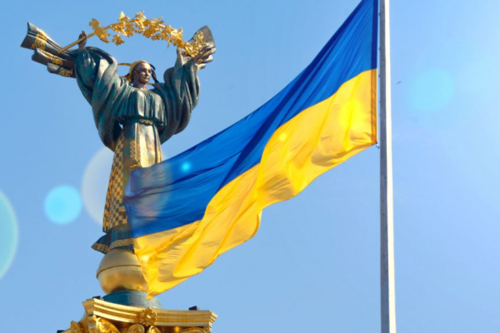
Урок мужності до Дня Гідності та Свободи «Україна – країна нескорених»
Урок підготувала вчитель-дефектолог : Красницька О.І.
«

Slide 2
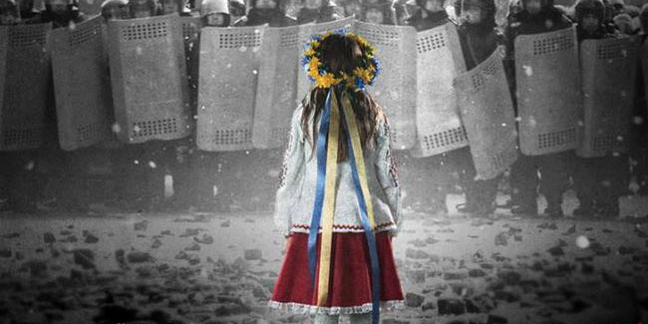
21 листопада в Україні відзначається День Гідності та Свободи. Цього дня, з інтервалом у дев’ять років, розпочалися дві доленосні для сучасної України події: Помаранчева революція 2004-го та революція Гідності 2013-го.

Slide 3
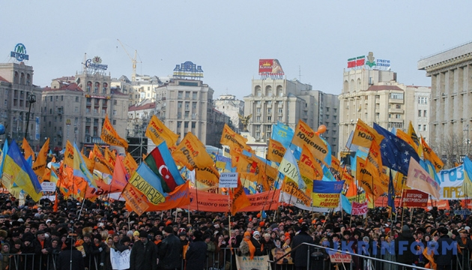
Під час президентських виборів 2004-го року здійнялися акції протесту. За попередніми результатами другого туру, оголошеними 21 листопада Центральною виборчою комісією, перемогу в президентських перегонах здобув Віктор Янукович. Масові та брутальні фальсифікації під час голосування та підрахунку голосів збурили українське суспільство.

Slide 4
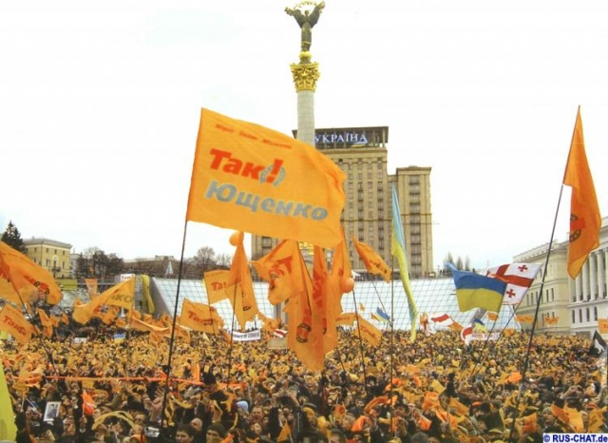
Прихильники опозиційного кандидата – Віктора Ющенка, 22 листопада вийшли на мітинги незгоди. Протестний рух охопив найбільші міста України, а центром став Майдан Незалежності у Києві. Внаслідок цих подій відбувся повторний другий тур президентських виборів за результатами якого переміг Ющенко. У листопаді 2005 року новообраний Президент заснував свято – День Свободи.

Slide 5
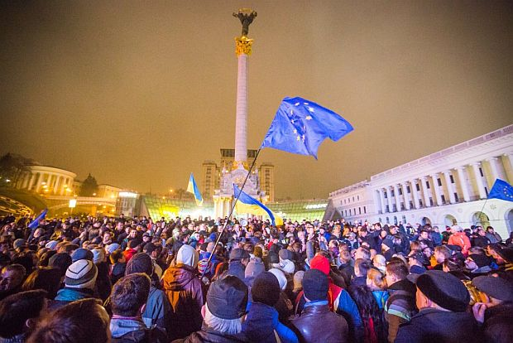
1 листопада 2013-го року на Майдані Незалежності у Києві розпочалася акція протесту проти рішення Кабінету Міністрів України призупинити підготовку до підписання Угоди про асоціацію з Євросоюзом. Спочатку зібралося декілька сотень, а вже 24 листопада – понад сто тисяч прихильників євроінтеграції.

Slide 6
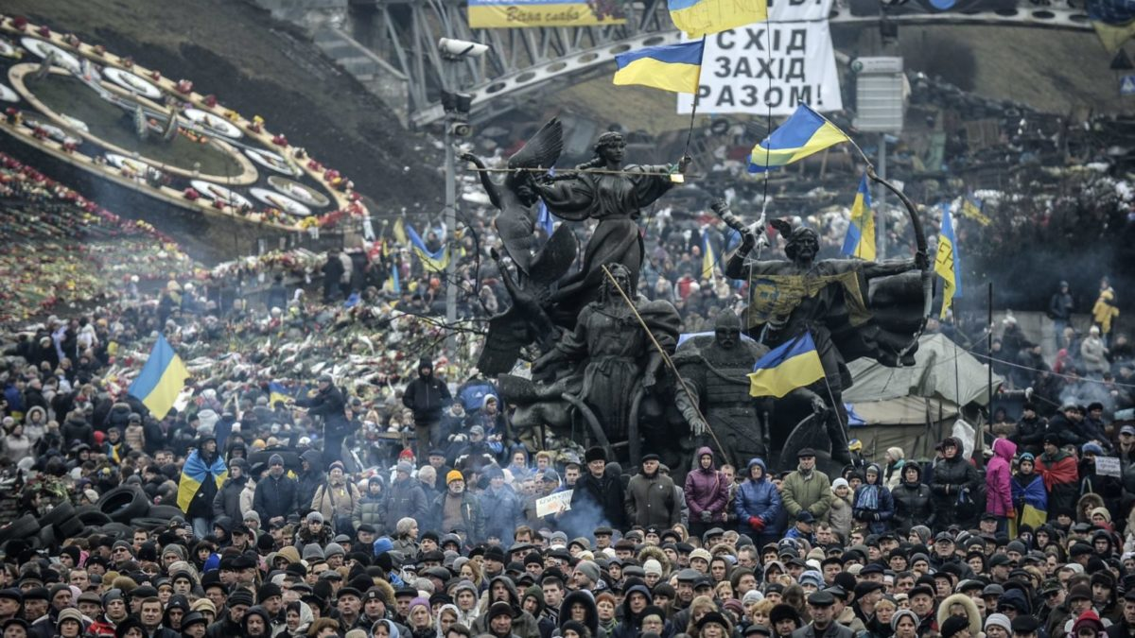
Після того як 29 листопада на Євромайдані відбувся мітинг із закликом до відставки уряду та дострокових парламентських виборів, влада застосувала силу. 30 листопада вночі відбувся кривавий розгін майданівців. Стало зрозуміло, що країна рухається до авторитаризму, засадничі принципи якого відчуло на собі українське суспільство: зневага до прав людини, корупція, свавілля правоохоронних органів, репресії проти незгодних. Протести перетворилися з проєвропейських на антиурядові та стали значно масштабнішими.

Slide 7
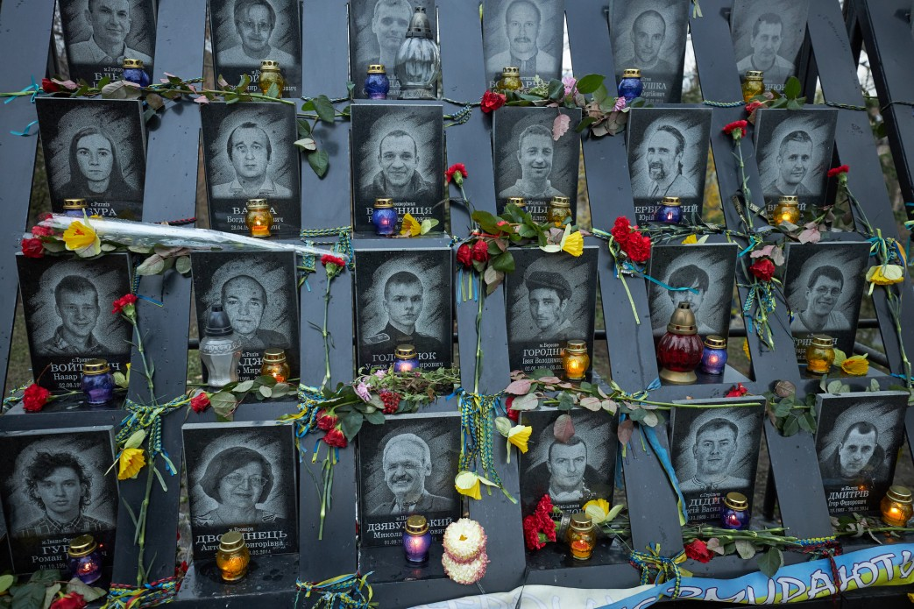
18-20 лютого – в найтрагічніші дні Революції, сталися сутички в центрі Києва, підпалено Будинок профспілок, снайпери вбили понад 70 євромайданівців, які стали Героями Небесної сотні.
Вночі на 22 лютого тодішній президент Янукович втік з України.

Slide 8
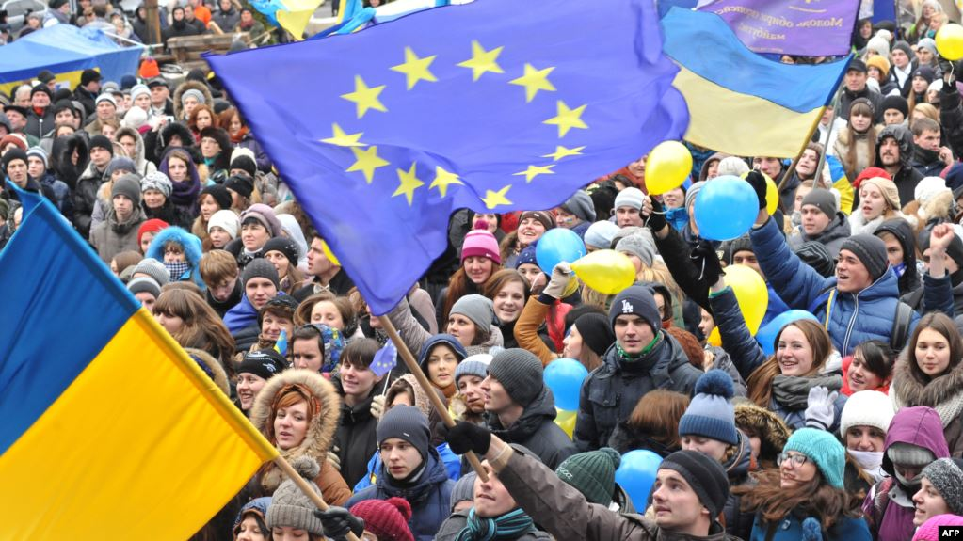
Відбулися позачергові президентські вибори, які засвідчили європейський вектор орієнтації. Україна вдруге отримала шанс для цивілізаційного вибору, демократії, очищення від впливу тоталітарного, комуністичного минулого.

Slide 9
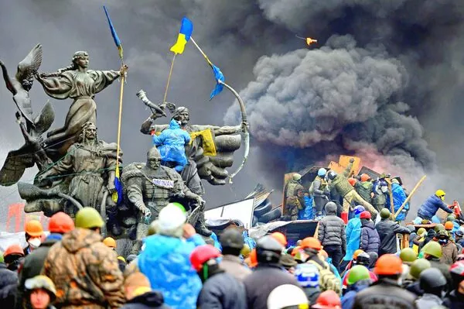
На відміну від подій Помаранчевої революції, відстоювання власної гідності та свободи коштувало Україні багатьох життів патріотів.
13 листопада 2014 року Президент України Петро Порошенко підписав Указ «Про День Гідності та Свободи».

Slide 10
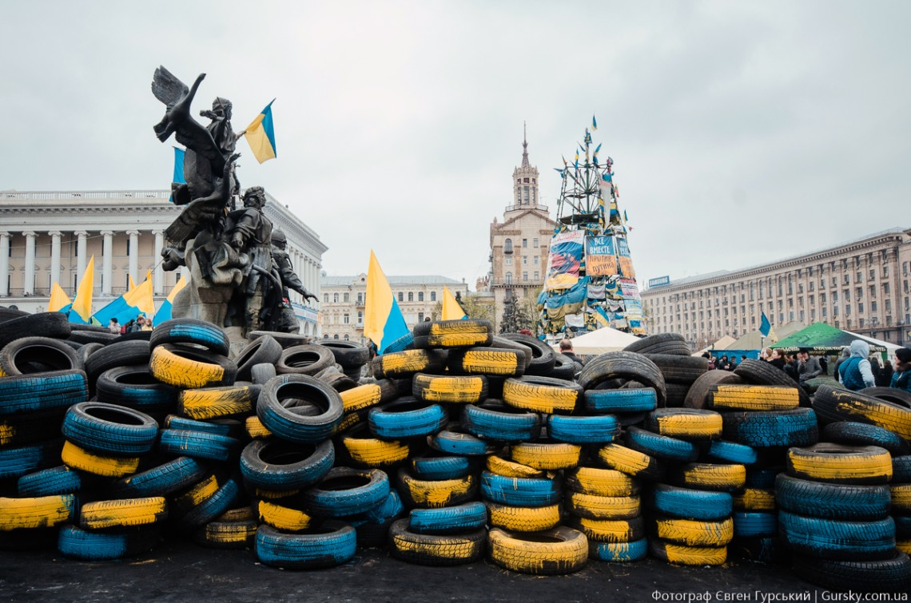
Метою запровадження пам’ятної дати є утвердження в Україні ідеалів свободи і демократії, вшанування патріотизму й мужності громадян, які стали на захист демократичних цінностей, прав і свобод людини, національних інтересів держави та її європейського вибору.

Slide 11
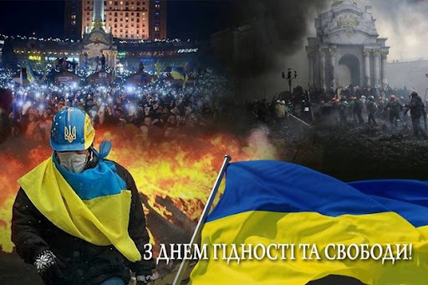

Slide 12
